Slide 1

Vicerrectoría Regional Orinoquía - Unidad de Ingeniería y Ciencias Básicas Programa: Tecnología en Desarrollo de Software
Autor: Brayan Mauricio Novoa Salazar
Asesor: Justo Chávez Valenzuela

Slide 2
Título del proyecto
Desarrollo de una solución informática para el proceso de caracterización estudiantil de las Instituciones de Educación Superior

Slide 3
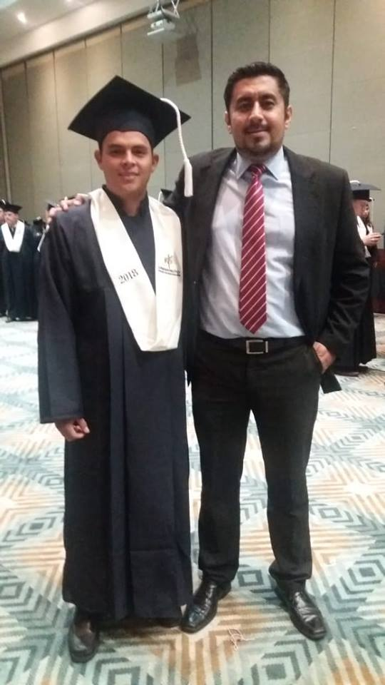
Introducción
¿Conoces alguien que haya abandonado sus estudios?

Slide 4
Resumen
Las Instituciones de Educación Superior, obtienen grandes cantidades de información sobre sus estudiantes mediante el proceso de caracterización estudiantil.

Slide 5
Planteamiento del problema
No se utiliza una herramienta desarrollada por UNIMINUTO.
Mantener actualizada la información 100% es una tarea compleja.
Desde el marco legal, es importante dar el debido manejo de la información de los estudiantes.

Slide 6
Formulación del problema
¿Cómo desarrollar una solución informática basada en el software libre, para sistematizar el proceso de caracterización estudiantil en las Instituciones de Educación Superior?

Slide 7
Objetivo general
Desarrollar una solución informática que permita sistematizar el proceso de caracterización estudiantil en las instituciones de educación superior.

Slide 8
Objetivos Específicos
Desarrollar una base de datos, orientada al almacenamiento de la información del proceso de caracterización estudiantil.
Desarrollar una aplicación Java Standard Edition que permita al administrador de cada institución de educación superior gestionar su proceso de caracterización estudiantil.
Desarrollar una aplicación Java Enterprise Edition, que permita a los estudiantes actualizar su información en cualquier momento.

Slide 9
Justificación e impacto central del proyecto
¿Para qué desarrollar esta solución informática?
Sistematizar el proceso.
Facilitar el trabajo.
Identificar las necesidades de los estudiantes
Dar cumplimiento a la legislación
Ser un software libre desarrollado en UNIMINUTO

Slide 10
Referentes teóricos
Roberto Sampieri
Libro
Metodología de la Investigación VI Edición
Ministerio de Educación
…
SPADIES, deserción.
Richard Stallman
…
Movimiento del software libre, FSF, GNU
James Gosling
…
Creador de Java, compilador, JVM, miembro Academia Nacional de Ingeniería en EE.UU, medalla John von Newmann de la IEEE.
Michael Widenius
&
David Axmark
Software
Creadores de MySQL

Slide 11
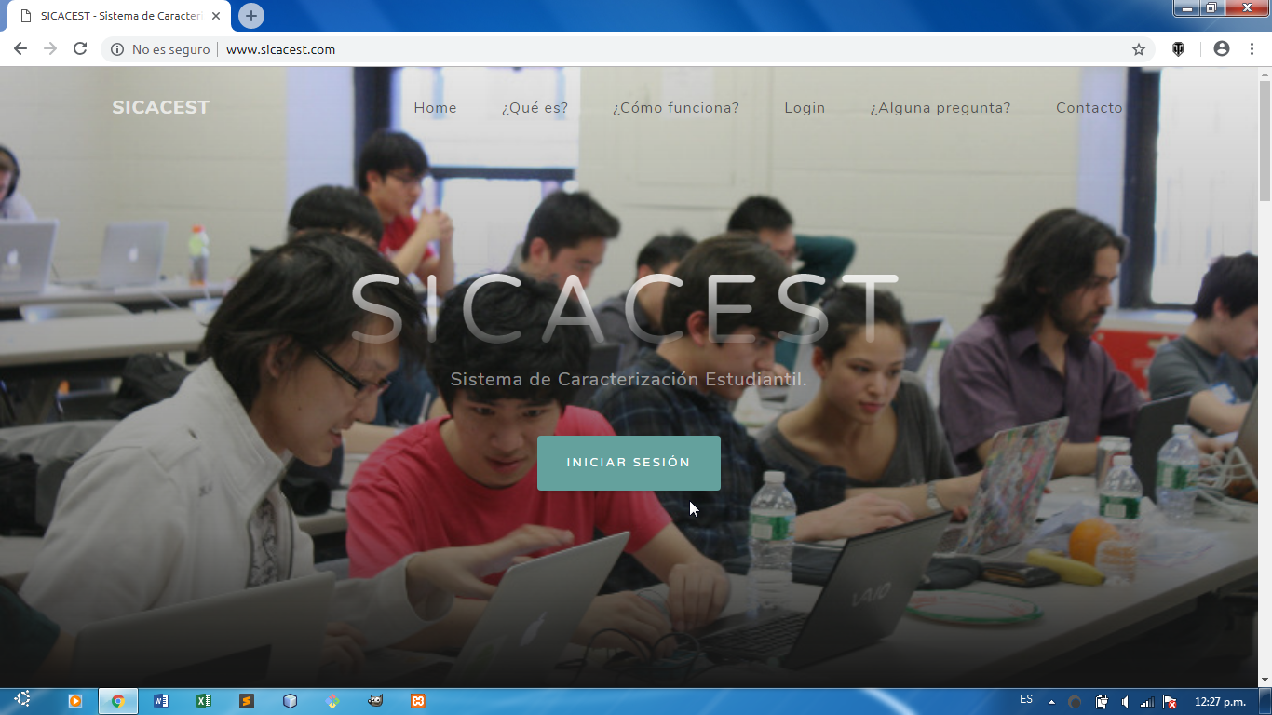
¿Qué es SICACEST?
Es una herramienta de software liberada bajo la licencia GPL de GNU.
Beneficios
Permite que las IES la adapten a sus necesidades para administrar su proceso de caracterización estudiantil.
Los estudiantes pueden actualizar sus datos en cualquier momento.

Slide 12
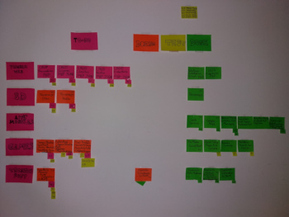
Metodología de desarrollo
SCRUM
Se decidió utilizar la metodología SCRUM por 4 razones:
Ser un enfoque ágil.
Permitir un ritmo de trabajo sostenible.
Minimizar los riesgos.
KANBAN
Ilustración 2: Ejemplo KANBAN

Slide 13
Etapa I - Planeación
Historia de Usuario 1
Número: 1 | Usuario: Administrador
Nombre historia: Inicio de sesión al sistema administrativo de caracterización estudiantil
Prioridad: Alta |  | Riesgo en desarrollo: Alta
Puntos estimados: 12 |  | Fase de asignación: 3
Programador responsable: Brayan Mauricio Novoa Salazar
Descripción: El usuario, podrá iniciar al sistema administrativo de caracterización estudiantil usando sus credenciales de acceso.
Entradas: Universidad, Rectoría, Sede, Usuario y Contraseña. Salidas: En caso de que los datos proporcionados por el usuario sean correctos, el sistema debe conceder el inicio de sesión. En caso contrario el sistema debe solicitar al usuario verificar sus credenciales de acceso.

Slide 14
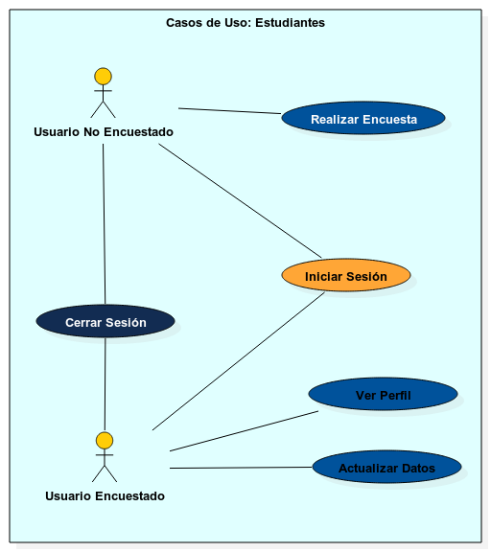
Etapa II - Diseño
Casos de uso
Diagrama de casos de uso que ilustra el funcionamiento de la aplicación de web de los estudiantes.
Ilustración 1: Diagrama casos de uso

Slide 15
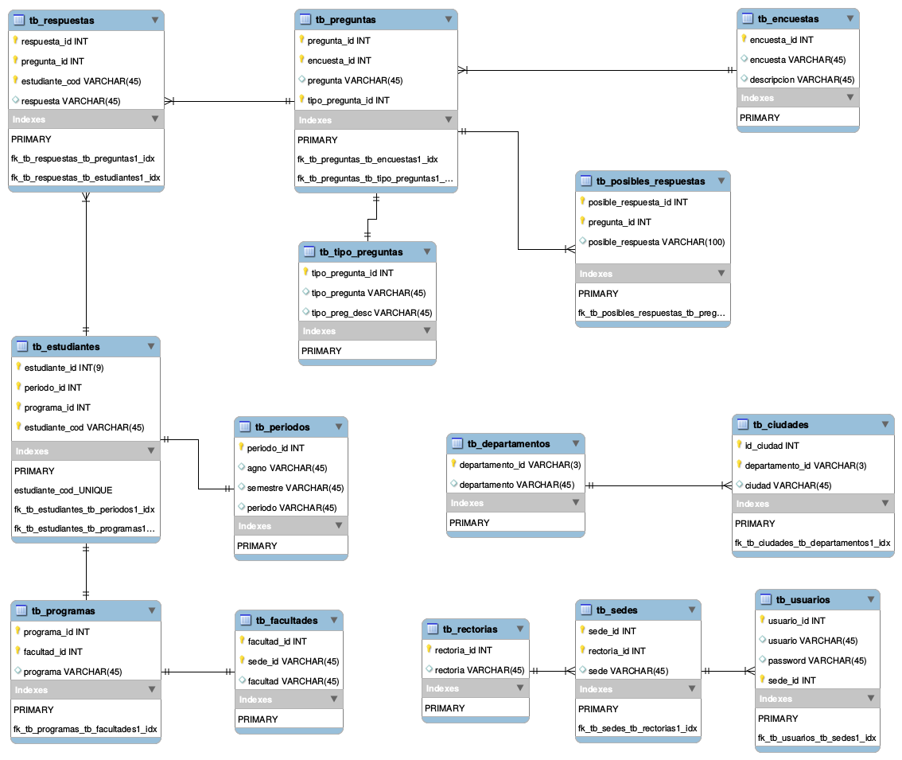
Etapa II - Diseño
Modelo Entidad Relación
Para obtener una Base de Datos óptima, se realizó el proceso de normalización y se diseñó el modelo relacional con su respectivo archivo inicial de instalación para la misma.
Ilustración 2: Modelo Entidad Relación

Slide 16
Etapa III - Codificación
Herramientas | Lenguajes | Frameworks
XAMPP - LAMPP | HTML | Itextpdf
NetBeans IDE | CSS | Jcommon
Apache Tomcat | JS | Jfreechart
MySQL - Terminator - bash | SQL | mysql-connector-java
MySQL | JAVA | Bootstrap
JRE |  | Jquery
JDK |  | Grayscale
GIT – GitHub |  | Google Fonts
Mozilla Firefox - Google Chrome
Tabla 2: Herramientas usadas para el desarrollo del proyecto

Slide 17



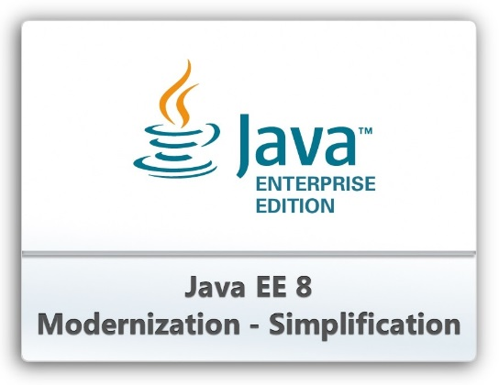



Etapa III - Codificación
Base de datos
Aplicación estudiantes
Aplicación administradores

Slide 18

Etapa IV - Pruebas - Administrador

Slide 19
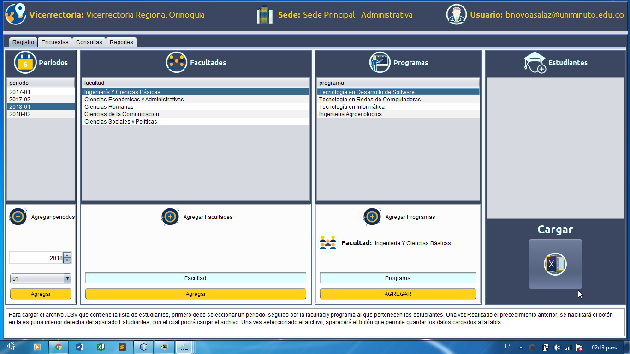
Etapa IV - Pruebas - Administrador

Slide 20
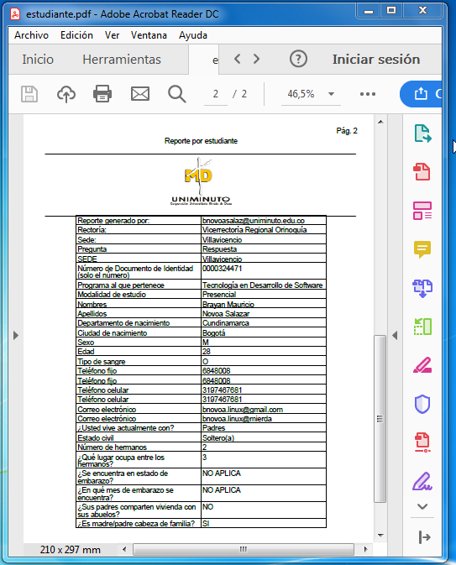
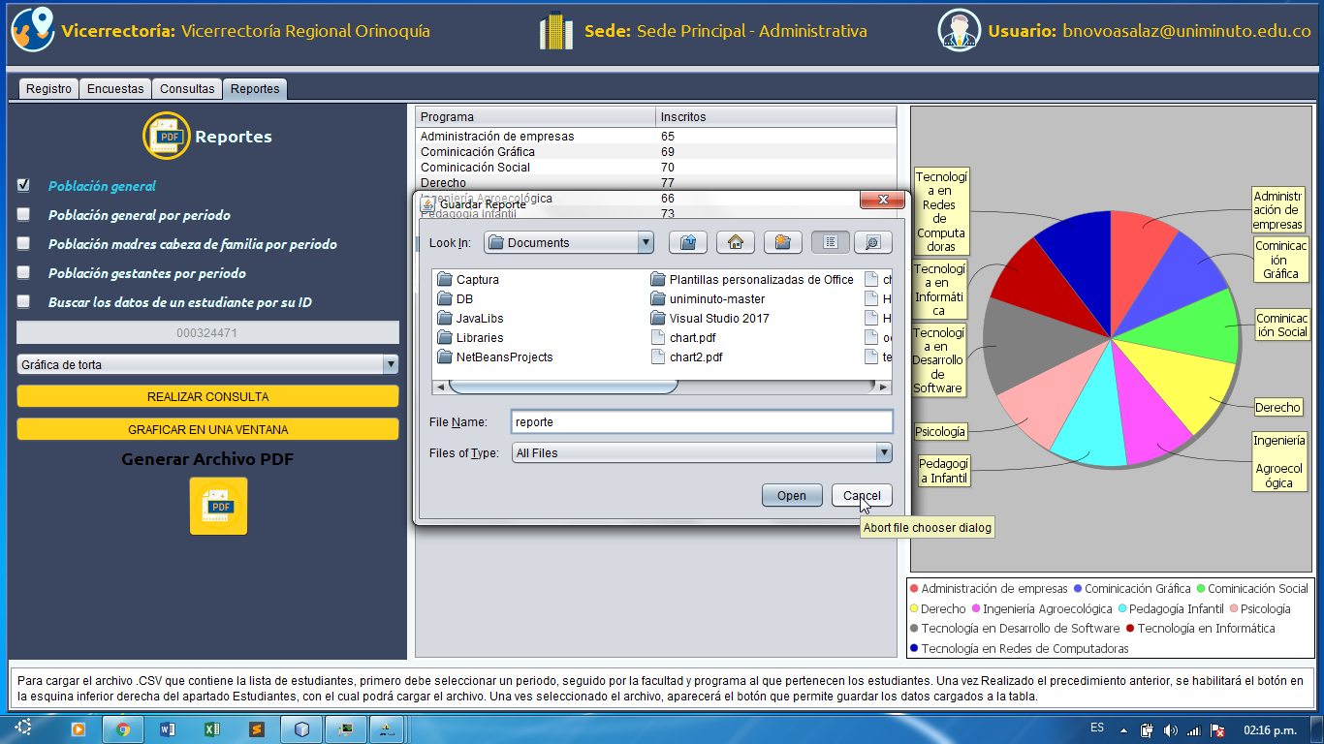
Etapa IV - Pruebas - Administrador
Reportes
Análisis de datos

Slide 21
Etapa IV - Pruebas - Estudiantes
www.sicacest.com

Slide 22
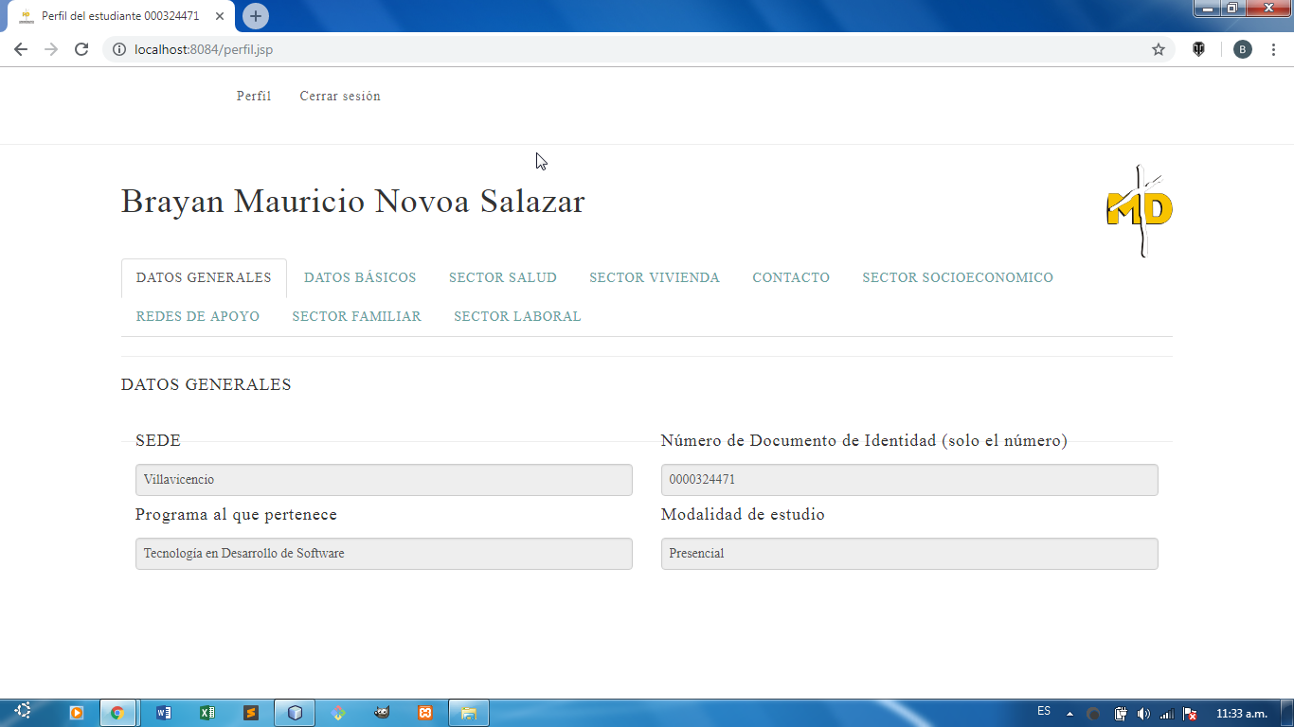
Etapa IV - Pruebas - Estudiantes

Slide 23
Conclusiones
La caracterización estudiantil es un proceso que aporta enormes beneficios y mediante su sistematización se pueden obtener aún mejores resultados.
Para terminar observemos los productos de investigación.

Slide 24
Bibliografía
Referente | URL
Movimiento del software libre | https://www.gnu.org/philosophy/free-software-intro.es.html
Metodología de la Investigación sexta edición | http://observatorio.epacartagena.gov.co/wp-content/uploads/2017/08/metodologia-de-la-investigacion-sexta-edicion.compressed.pdf
GNU | https://www.gnu.org/home.es.html
FSF | https://www.fsf.org/es
Java™ EE | https://www.oracle.com/technetwork/java/javaee/overview/index.html
Tomcat | http://tomcat.apache.org/
Mysql | https://cloud.oracle.com/opc/paas/images/OracleMySQLCloudService.png
Java logo | https://orade.com/iqm/java-logo/
Jcalendar | https://toedter.com/jcalendar/
JFreeChart | http://www.jfree.org
Foto: Graduado UNIMINUTO | https://www.facebook.com/ingenieria16/photos/a.521481641368322/982174331965715/?type=3&theater

